Slide 1
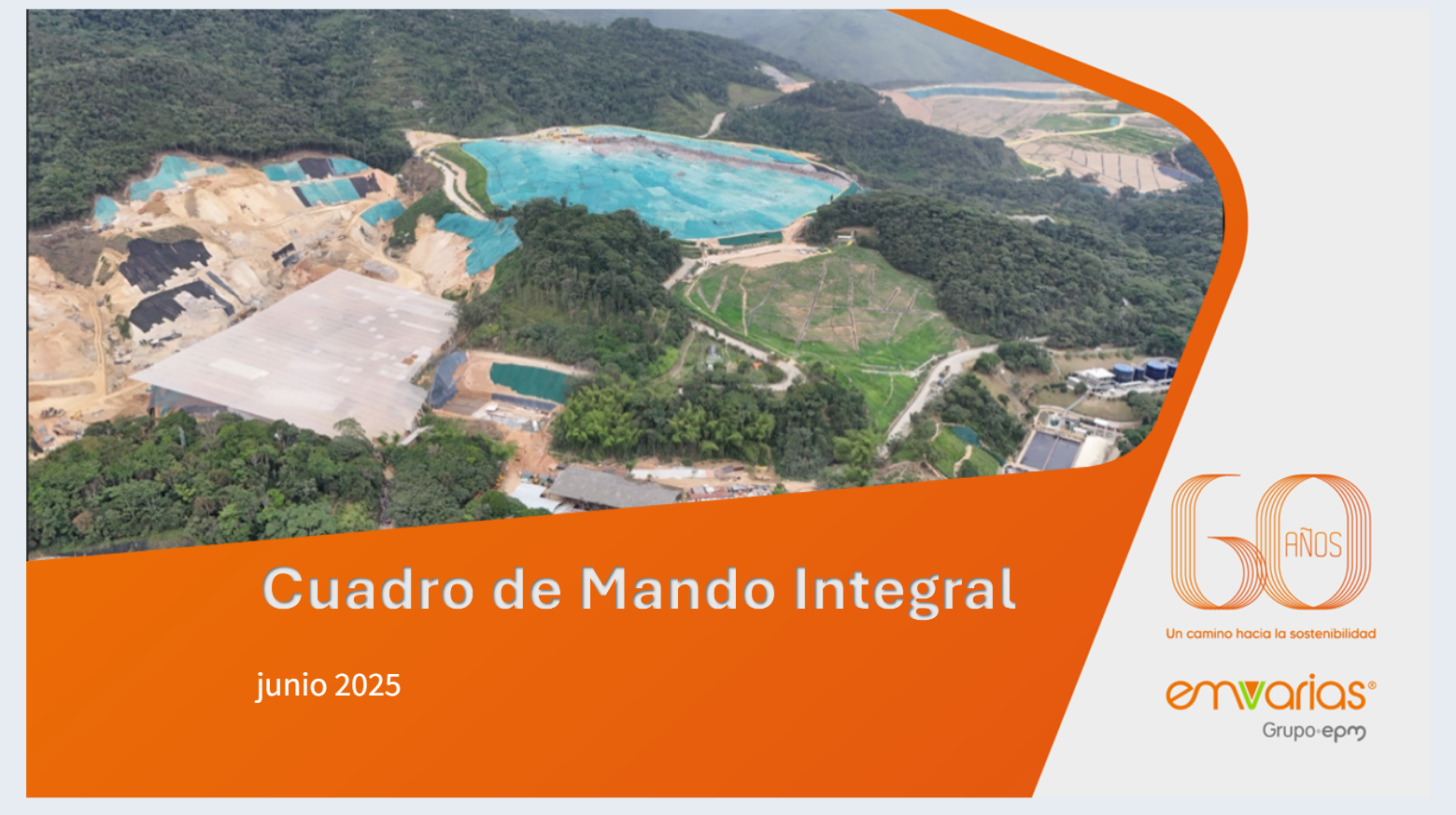

Slide 2
Cuadro de Mando Integral - EMVARIAS
Promover el desarrollo humano sostenible con servicios públicos eficientes y de calidad para todos
Generación de Valor
Ebitda y Margen
Renppe
(Rent. Prop.plantas y equipos)
DEUDA / EBITDA
Cobertura universal sostenible
Utilidad Neta y Margen
RSCEO
(Rent. capital trabajo operativo)
EBITDA/Gastos financieros
Liquidez
Evolucionar la experiencia del usuario y del cliente
Crecer sosteniblemente en usuarios, clientes y mercados
Clientes y Mercados
CX Forces (Experiencia Emocional)
Clientes y usuarios SSPP
Unidades Vendidas SSPP
Consolidar la prestación de los servicios públicos domiciliarios y complementarios
Fortalecer las operaciones con criterios de sostenibilidad
Proyectos Infraestructura
(Inversión, tiempo, alcance, eficiencia)
Tasa de accidentalidad
Participación Cartera > 60 días
Operaciones
Carbono neutralidad
Circularidad de materiales y residuos
Continuidad en Barrido
Puntos Críticos
(Pendiente definición)
Costos y Gastos efectivos
Protección hídrica
Continuidad en Recolección
Disminución toneladas RSLP
(Pendiente definición)
Costos AOM
Cumpl. anual metas Relacionamiento GI
IGAE
Desarrollar integralmente las capacidades organizacionales
Mejorar la experiencia de nuestra gente
Dar solidez al gobierno corporativo
Experiencia de nuestra gente
Calidad de vida
Madurez sistema de capacidades
Clima ético
Índice de Riesgo
Aprendizaje
Y desarrollo
Aprovechar la diversidad generacional
Tasa de aplicación del conocimiento
Tasa de atractividad laboral
Tasa transferencia conocimiento clave y crítico
Índice eficiencia soluciones integrales para los negocios
Índice rotación de personas

Slide 3
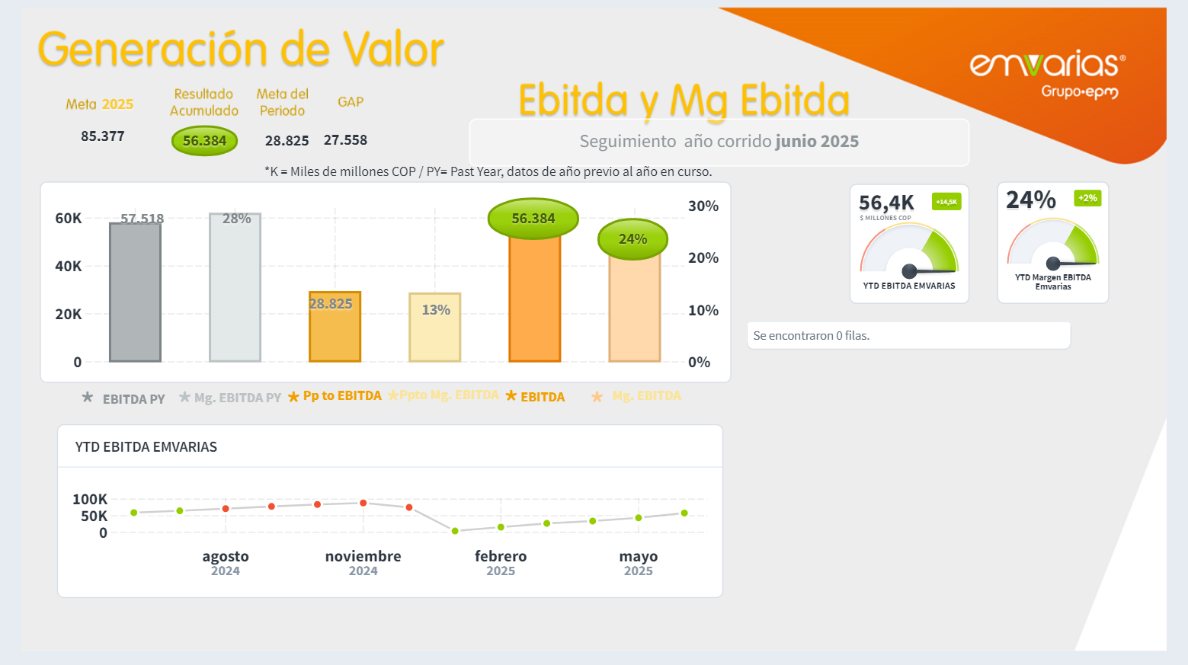




Mayores ingresos por $ 12.613 mill
Servicios Especiales
Plan de Choque
Disposición final
Recolección domiciliaria
Corte de césped y poda de árboles
Menores costos por $ 14,945 mil
Servicios personales: capacitaciones y bienestar, Cesantías e intereses (efecto temporal), pensiones de jubilación (cambio formula).
Órdenes y contratos: Principalmente por DF - Servicios de Aseo-
Generales: Estudios , Honorarios , servicios públicos y publicidad y propaganda.

Slide 4
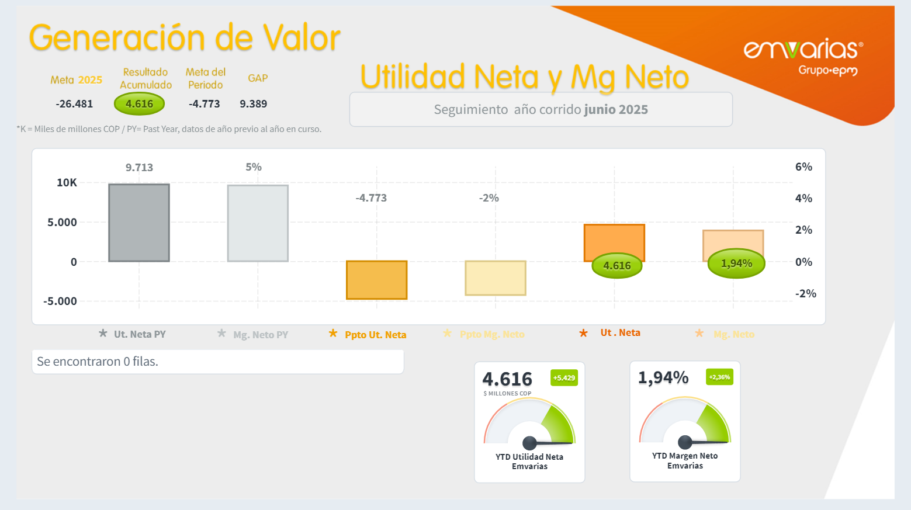

Mayor EBITDA $ 27,558 mill.
Mayores costos no efectivos por -$ 10,712 mill.
Mayores ingresos no efectivos $ 2,505 mill.
Mayores costos depreciaciones por -$ 7,941 mill.
Menores financieros netos por $ 3,737 mil.
Mayor provisión del impuesto de renta - $ 5,758 mill.

Slide 5
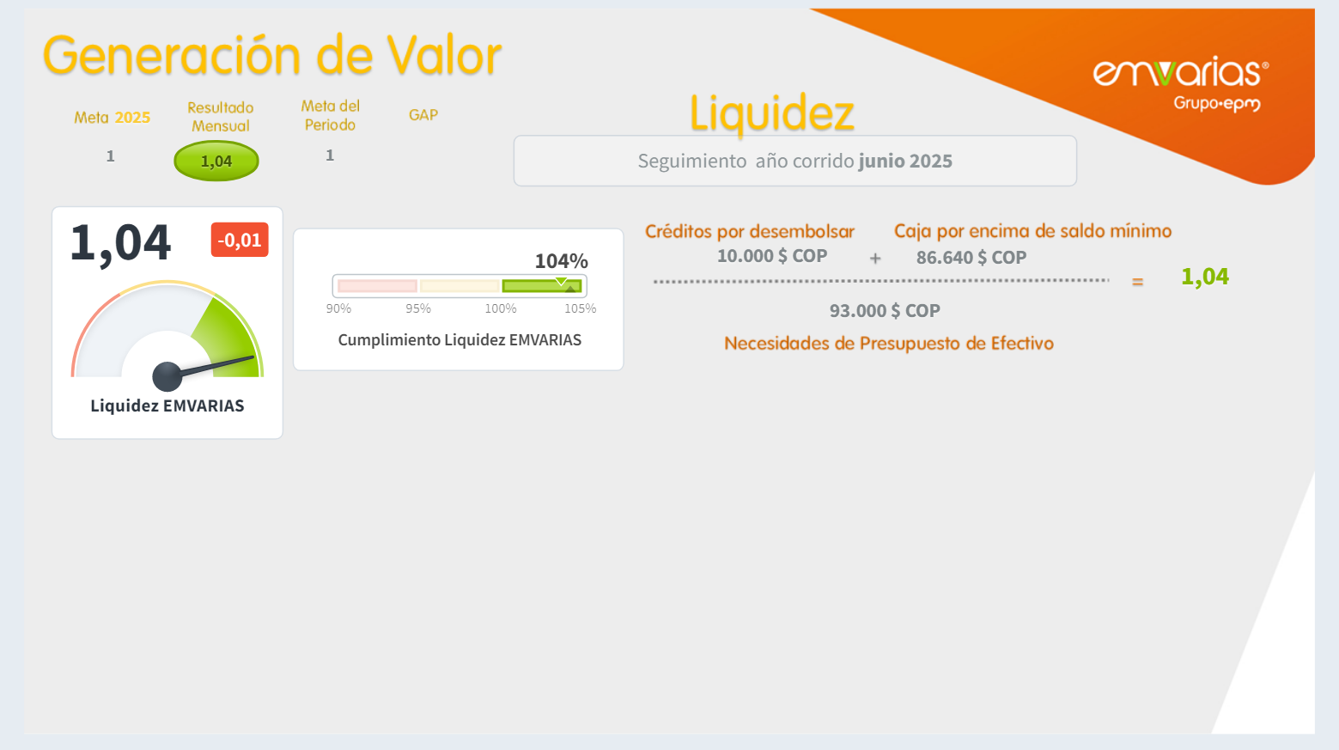
Se incrementa el flujo de caja por la baja ejecución de las inversiones, aportando a la mejora del indicador.
En el mes de junio se contrata crédito por $ 10.000 mill con Bancolombia , lo que alivia la caja de la Empresa, dando un resultado positivo.

Slide 6
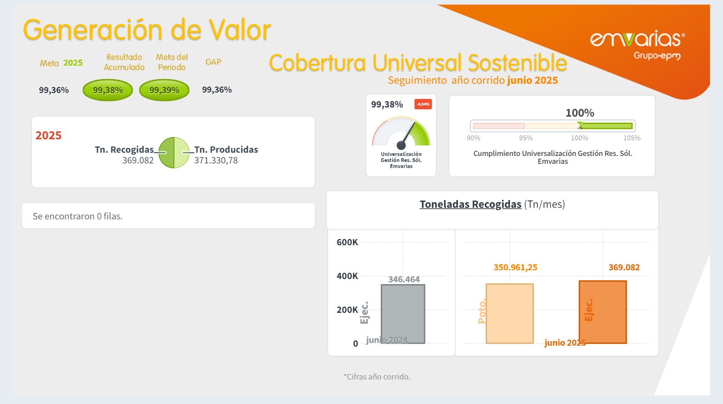
Análisis de aumento de residuos sólidos
Desarrollo Plan de Choque en el Distrito de Medellín
Temporada de lluvias en la ciudad con altas precipitaciones, que provocaron deslizamientos que influyeron directamente en la cantidad y el volumen de los residuos sólidos.
Expansión de establecimientos informales.
Crecimiento en la cantidad de personas en situación de calle.
Manejo inadecuado de residuos ordinarios, entregados irresponsablemente a personas en situación de calle.
Intervenciones de aseo y ornato.
Intervenciones en quebradas.
Incremento de la población flotante.

Slide 7
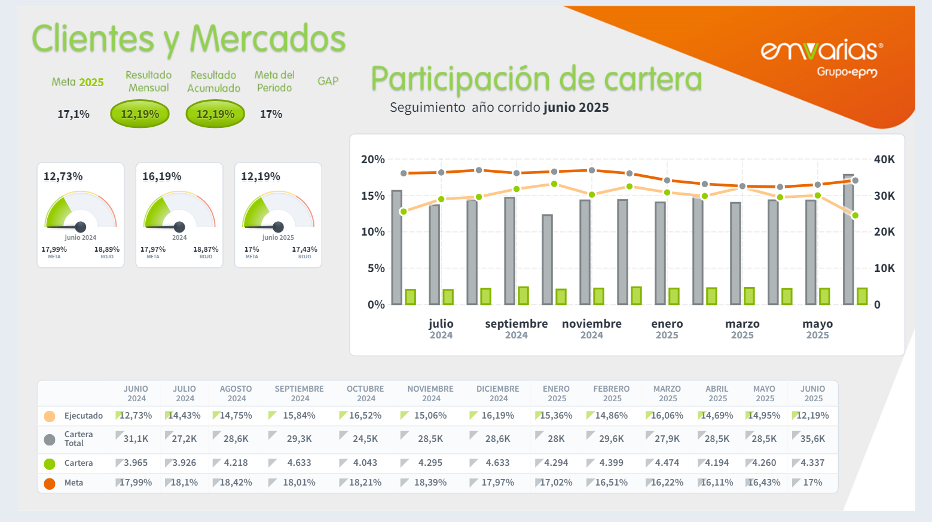

Slide 8
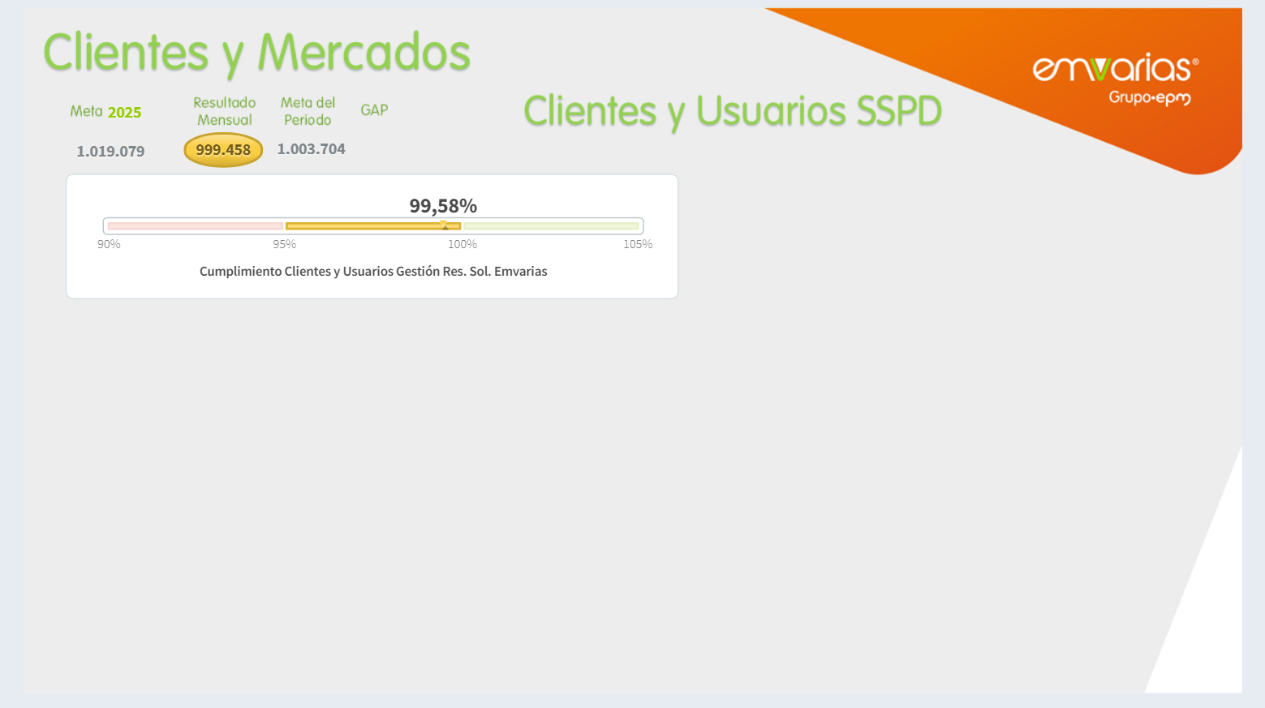
Falta de incorporación de 1.000 usuarios presupuestados en el mes de febrero del 2025, como parte de la estrategia comercial de Centros Comerciales que esta llevando a cabo la Empresa desde el año anterior.
Menor crecimiento vegetativo al proyectado.
Variación del 1.99% - Con respecto al año anterior
 | dic-24 | Junio 2025
Residencial | 909,211 | 917,587
Pequeños Productores | 74,938 | 76,250
Grandes Productores | 4,348 | 4,366
Grandes Productores APS | 19 | 19
Itagüí | 1,236 | 1,236

Slide 9
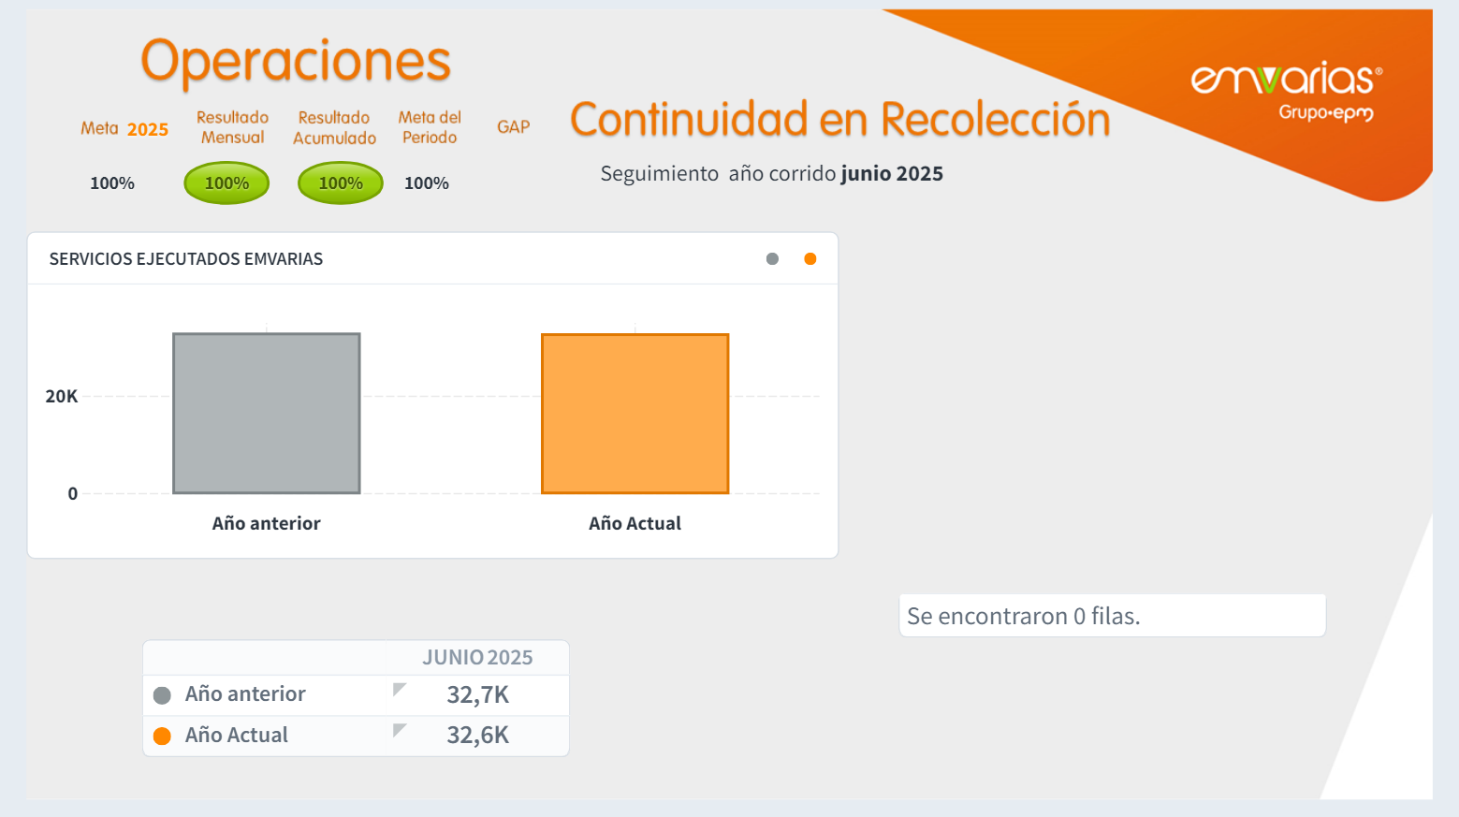

Se crearon dos rutas nuevas en el mes de mayo
Ruta mixta (Horario nocturna) Vias pples y otros
Ruta comercial (Horario tarde) Zona rosa del Poblado
Variación mínima negativa por concepto de año 2024 - Bisiesto

Slide 10
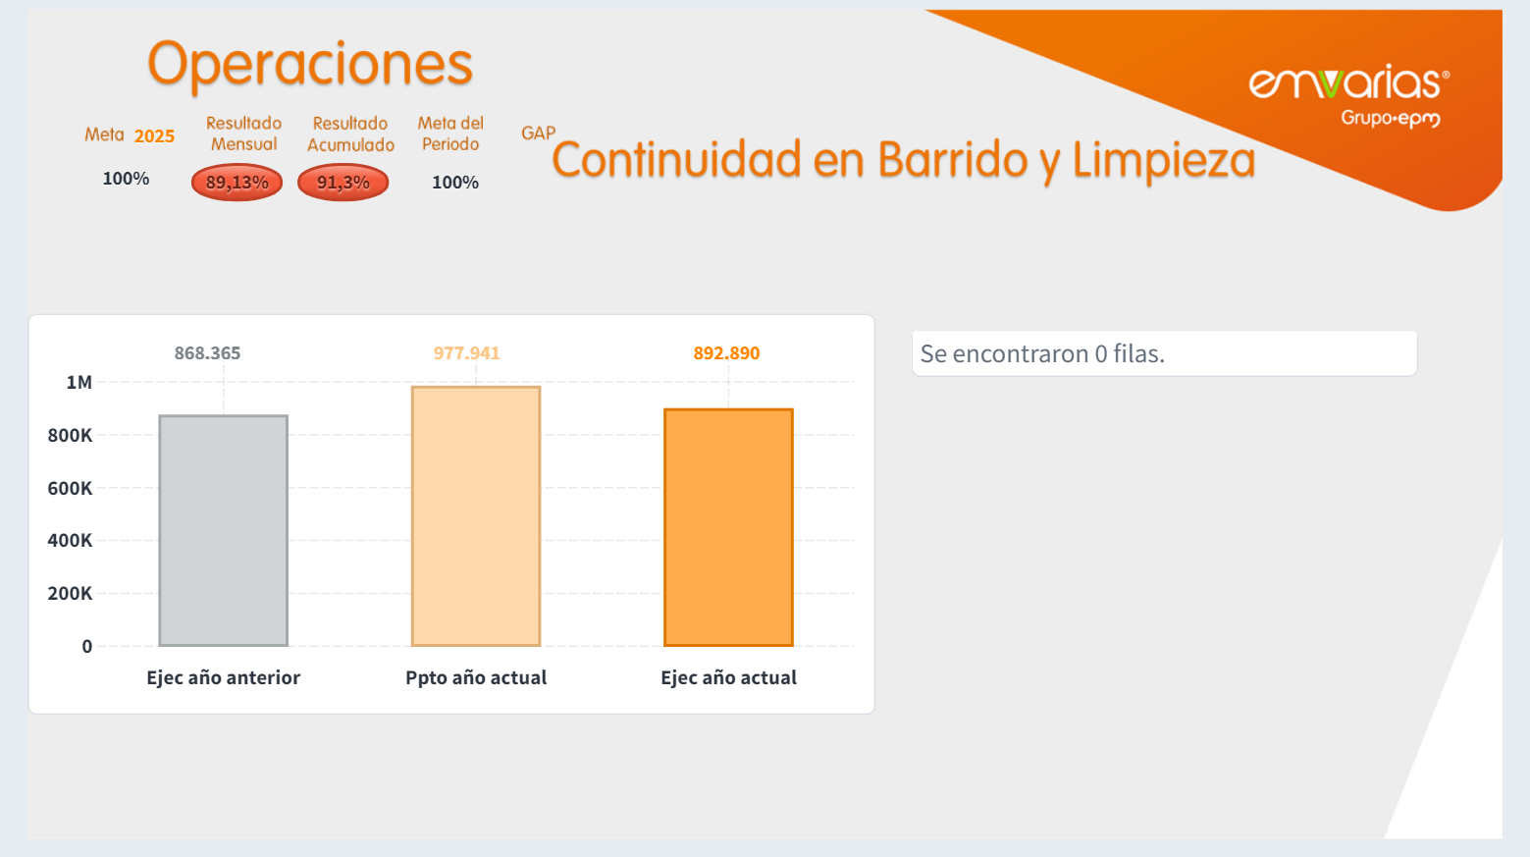
Cumplimiento del presupuesto: 91.3%
Proyección de 100 rutas adicionales a partir del mes de enero del 2025, que a la fecha no se han incorporado
Variación con respecto al año anterior: 2.8% - 28.439,84 km adicionales
2.073 rutas de barrido
Se continúa con las labores de campo y de oficina para la ampliación de la frecuencia del barrido de 6 a 12 veces por semana (Jornada Pm) en algunos sectores de la ciudad.

Slide 11
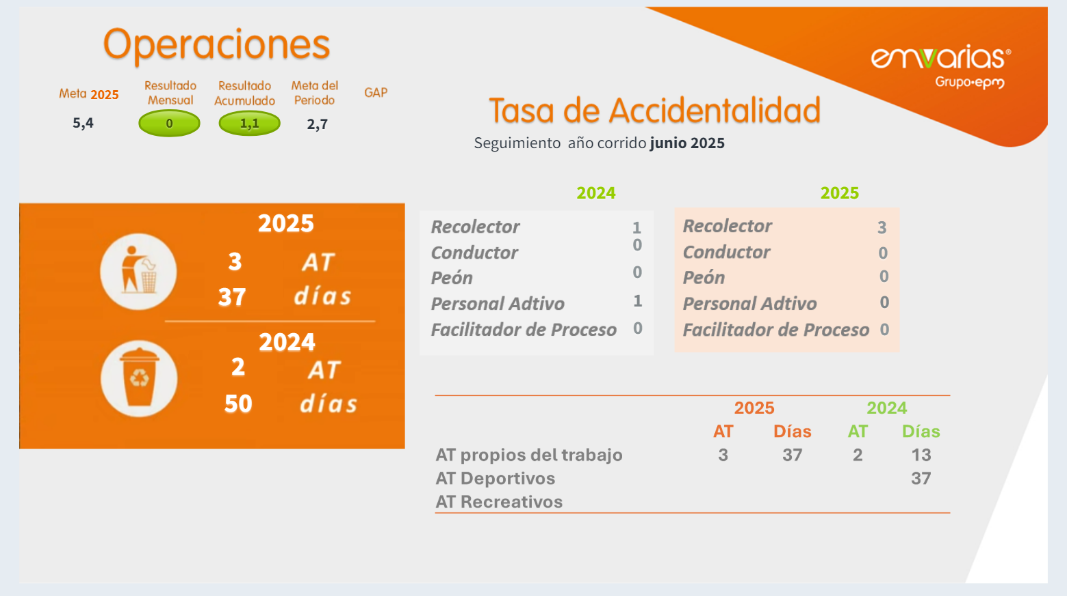

Slide 12
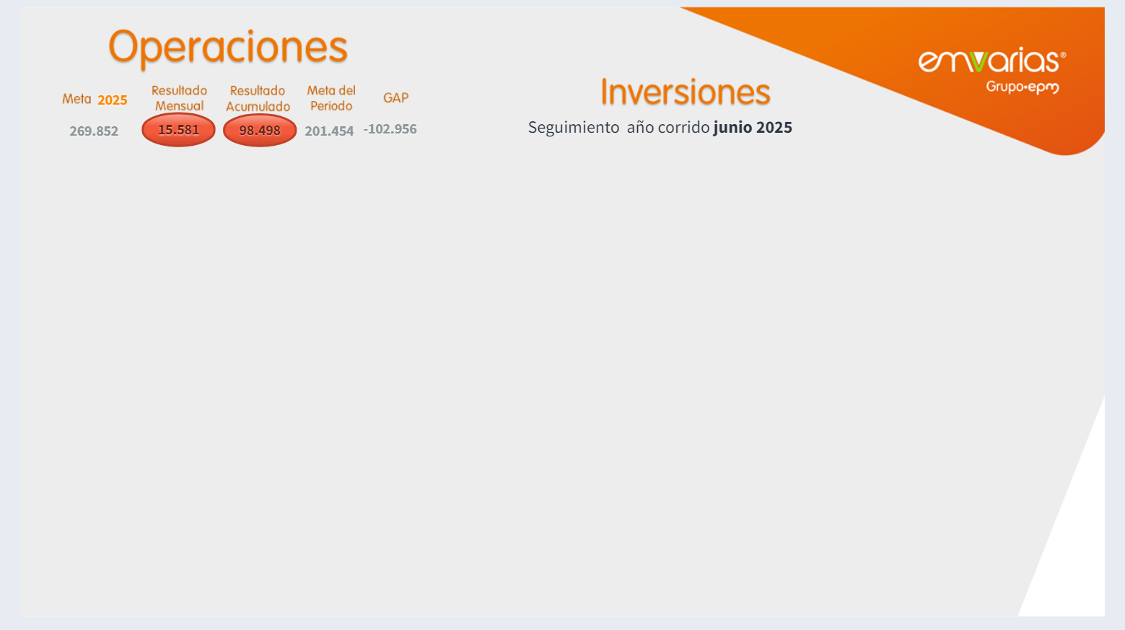
Proyecto o Iniciativa de Inversión | $ Recursos Presupuestados | $ Recursos Ejecutados | % Cumplimiento | Meta Física | Avance Físico
Vaso La Piñuela | $ 190,818 | $ 97,744 | 51% | 28.13% | 20.95%
Edificaciones Pradera | $ 1,882
Estación de Transferencia | $ 2,993 | - |  | 99.62% | 28.27%
Base de Operaciones | $ 389 | -
SubTotal (Incluye IVA) | $ 196,082 | $ 97,971 | 50%
Otras Aplicaciones de Inversión | $ 5,372 | $ 526 | 9%
Total Inversiones | $ 201,454 | $ 98,498 | 49%
Las obras más representativas que afectan la ejecución presupuestal del proyecto:
1) Dique de Contención - 2) Obras de extracción de gases y Lixiviados 3) Obras de subdrenaje y 4) Impermeabilización.
Al no contar con Invernadero y las lluvias presentadas durante el mes de junio, se ha visto afectado el rendimiento en la actividad de excavaciones y los llenos del Dique en donde esta concentrado gran parte del recurso.
Ejecución: Interventoría (DIESPU); Profesionales; Asesoría e Instrumentación (INTEINSA); Obra Civil con SP Ingenieros; Actividades del PMA Biótico con Soluciones Integrales y AVA; Actividades de Arqueología a través de SP Ingenieros; Actividades del PMA Socioeconómico con SOCYA.
Se ha garantizado la continuidad de las obras en el vaso la Piñuela.
SP presentó plan de priorización de Obra - Zona Norte para disponer para el 15 de agosto y de manera continua la operación de ahí en adelante.
Ppto: Cárcamo vía superior. No se ejecutará en 2025 – Mod Licencia para el tema del Caudal de la PTL – Liberación Ambiental acueducto y alcantarillado
Se esta gestionando el contrato con el EDU para la aplicación conjunta con el metro de la 80 de la política pública de protección a moradores que posibilita la liberación predial.
Ppto: Diseños Técnicos Gestión Administrativa y diseño arquitectónico.
Ppto: Estudio proceso demolición y reforzamiento parcial y diseños arquitectónicos y técnicos.
Estudio de mercado de los Diseños arquitectónicos, levantamiento topográfico, estructurales, eléctricos, hidrosanitarios, red contraincendios y demás sistemas requeridos para repotenciar el edificio administrativo en desuso en la base de operaciones y mantenimiento,
Ppto: Equipos de Aseo - Equipos de Transporte - Inversiones Relleno Sanitario - Equipos de Computo, licencias y software , Iniciativas de gestión Operativa y Suministros.
Las mayores subejecuciones están representadas en Relleno Sanitario $ 3.204 mill, en conceptos como PMA Social y Ambiental cuyos recursos se ejecutarán una vez empiece la Operación del RSLP y por la Compra de las fincas del Zancudo y La Molina, cuyo presupuesto está inferior al avalúo de los inmuebles. Iniciativas de Suministro $ 668 mill , donde el mayor impacto se presenta en el proyecto de Circuito cerrado de TV y control de acceso para la sede de operaciones y mantenimiento, que se encuentra en proceso de estudio de mercados. Equipos de Transporte $470 mill, Furgón - Proy Orgánicos cuyo proyecto se desplaza para el 2026 - IAT
Notes:
Proyecto Estación de Transferencia:
El % de avance de la estación de transferencia disminuyó en comparación con el reportado el trimestre anterior debido a:
Cambio en la herramienta para la liberación predial (se paso de un levantamiento de información de Emvarias para la liberación predial a realizar un contrato con la EDU para la aplicación de la PPPAMEP, articulado con el Metro de Medellin para el predio la pañoleta)
Debido al ajuste al diseño de la estación por el desplazamiento del viaducto del Metro de la 80 en lo que, respecto a vías obligadas, urbanismo y diseño técnico del edificio administrativo y el de Bomberos. Por lo tanto, se debe realizar una actualización de los diseños de aprovechamiento forestal y conectividad ecológica.

Slide 13


